Slide 1
O‘zbek tili
5
sinf
Mavzu:
To‘garak mashg‘ulotlari
(Egalik va qaratqich kelishigi qo‘shimchalarining birga
qo‘llanishi)

Slide 2
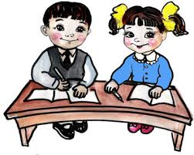
MUSTAQIL BAJARISH UCHUN TOPSHIRIQLAR
1. 3-topshiriq. Berilgan maqollarni daftaringizga yozing va mazmunini tushuntirib bering. (75-bet)
2. “Oltin kuzim” she’rini yod oling.

Slide 3
MAQOLLAR
Mehnat baxt keltirar.
Mehnat kishini ulug‘laydi.
Mehnatdan kelsa boylik,
Turmush bo‘lar chiroyli.
Mehnat, mehnatning tagi rohat.
Yozgi harakat – kuzgi barakat.

Slide 4
To‘garaklar
To‘garaklar
Fan
to‘garaklari
Qiziqishiga ko‘ra to‘garaklar
Maktabdan tashqari to‘garaklar

Slide 5
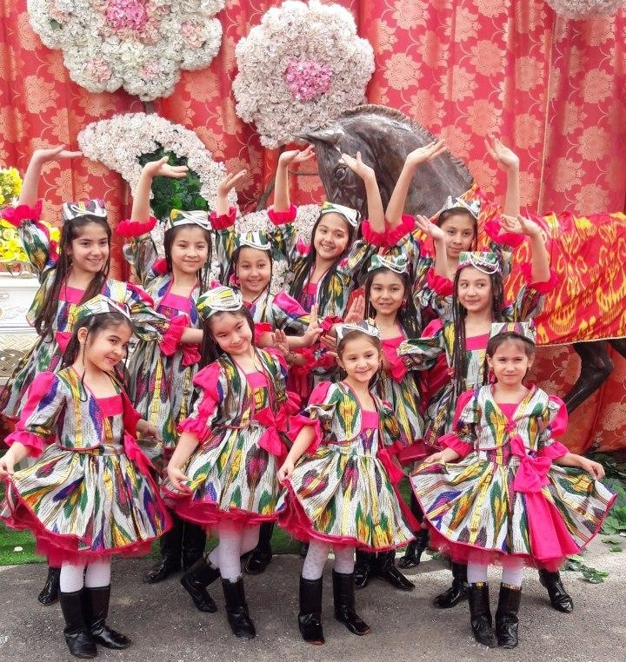
San’at g‘unchalari
Bizning maktabimizda “San’at g‘unchalari” to‘garagi faoliyat ko‘rsatadi. Bu to‘garakda biz o‘ynaymiz, ashula aytamiz, raqsga tushamiz. To‘garak rahbarimiz E’tibor opa bizga san’at sirlarini o‘rgatmoqda.

Slide 6
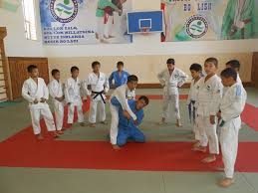
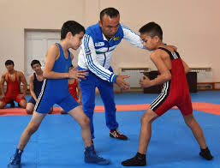
Sog‘lom bo‘laylik
Sport – sog‘lik garovi. Men ham maktabimizdagi “Milliy kurash” to‘garagiga qatnashayapman. Ko‘plab yutuqlarni qo‘lga kiritmoqdaman.

Slide 7
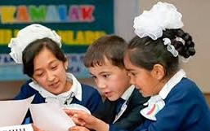
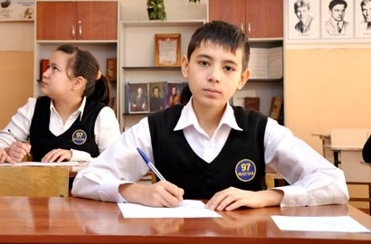
Sog‘lom bo‘laylik
Bizning maktabimizda “Qiziqarli matematika”, “Yosh tarixchilar”, “Yosh tabiatshunoslar”, “Quvnoq ingliz tili” kabi fan to‘garaklari faoliyat olib boradi. Biz u to‘garaklarda o‘z bilimlarimizni yanada mustahkamlab boramiz.

Slide 8
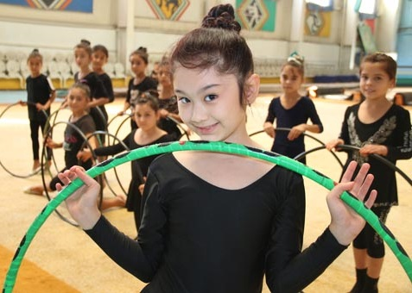
Badiiy gimnastika
Mening jonu dilim badiiy gimnastika. Men maktabimizda tashkil etilgan “Badiiy gimnastika” to‘garagiga qatnashaman. Mashg‘ulotlardan olam-olam zavq olaman.

Slide 9
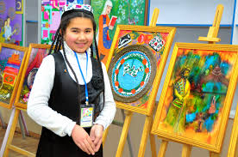
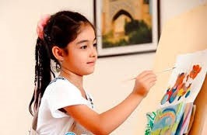
Ranglar jilosi
Men rasm chizishga juda qiziqaman. Bugungi kunda Ona, Vatan, tabiat, ertak qahramonlari mavzusida ko‘plab rasmlarni chizmoqdaman. Kelajakda buyuk rassom bo‘lmoqchiman.

Slide 10
O‘qing. Tinglang. So‘zlang
To‘garak mashg‘ulotlari.
Maktabimizda bir necha fan to‘garaklari bor. Ko‘pchilik sinfdoshlarim bu to‘garaklarga qatnashadilar.
To‘garak mashg‘ulotlari darslardan keyin boshlanadi. To‘garak mashg‘ulotlari juda qiziqarli o‘tadi.
Hamid ikkita to‘garakka qatnashyapti. Seshanba kuni fizika to‘garagiga boradi, fan sirlarini o‘rganib, olimpiada g‘olibi bo‘lishni istaydi.
Juma kuni kurash to‘garagida mashq qiladi. Hozir musobaqada qatnashishga tayyorgarlik ko‘ryapti.
To‘garak mashg‘ulotlari bilimlarimizni boyitadi, kasb-hunarga qiziqish uyg‘otadi. Shuning uchun bunday mashg‘ulotlarni yoqtiramiz.

Slide 11
“XOTIRA MASHQI”
o‘tmoq – проходить
qatnashmoq – участвовать, посещать
qiziqarli – интересный
sir – секрет
g‘olib – победитель
mashq qilmoq – упражняться,
тренироваться
boyitmoq – обогащать

Slide 12
1-mashq
Savollarga javob yozib, ona tilingizga tarjima qiling.
Напишите ответы на вопросы, переведите на родной язык.
1. Qaysi to‘garaklarga qantashasiz?
2. To‘garak mashg‘ulotlarida nimalarni o‘rganasiz?
3. Tanlov va ko‘rgazmalarda ishtirok etasizmi?
4. To‘garaklarni nima uchun yoqtirasiz?

Slide 13
1-mashq
Men “Qiziqarli matematika” to‘garagiga qatnashaman.
Я занимаюсь в кружке “Интересная математика”.
To‘garak mashg‘ulotlarida misol va masalalarni ishlaymiz.
На занятиях кружка решаем задачи и примеры.
Ha, barcha tanlovlarda qatnashishga harakat qilaman.
Да, стараюсь участвовать на разных конкурсах.
В кружках я получаю дополнительные знания о предметах, которые меня интересуют.
To‘garaklarda qiziqqan fanim, mashg‘ulotim haqida qo‘shimcha bilimlarga ega bo‘laman.

Slide 14
BILIB OLING
Qaratqich kelishigi, odatda, egalik qo‘shimchalari bilan birga qo‘llanadi. Bunda so‘z o‘zagiga avval egalik, keyin kelishik qo‘shimchasi qo‘shiladi.
Masalan: so‘z+im+ning boshi, til+imiz+ning boyligi,
uy+imiz+ning to‘ri.

Slide 15
YODDA TUTING
xona + m
gap + im
xona + ng ning
gap + ing
xona + si
gap + i
xona + miz
gap + imiz
xona + ngiz ning
gap + ingiz
xona + lari
gap + lari

Slide 16
2-mashq
Nuqtalar o‘rniga qavs ichidagi qo‘shimchalardan mosini qo‘yib gaplarni ko‘chiring.
1. Badiiy gimnastika dugona… (-m, -ing, -ning) sevimli mashg‘uloti.
2. Dushanba kuni shaxmat to‘garagi a’zolari… (-si, -ning, -ga) umumiy yig‘ilishi bo‘ladi.
3. Nodir tennis to‘garagi… (-si, -dim, -ning, -da) faol a’zosi.
4. Mohir qo‘llar to‘garagi… ( -si, -da, -ning) qatnashchilari badiiy ko‘rgazma… (-da, -ning) g‘olibi bo‘ldilar.
5. Biz do‘stlar… (-imiz, -ingiz, -ga, -ning) yutuqlaridan xursand bo‘ldik.

Slide 17
Mashqni tekshiramiz
1. Badiiy gimnastika dugonamning sevimli mashg‘uloti.
2. Dushanba kuni shaxmat to‘garagi a’zolarining umumiy yig‘ilishi bo‘ladi.
3. Nodir tennis to‘garagining faol a’zosi.
4. Mohir qo‘llar to‘garagining qatnashchilari badiiy ko‘rgazmaning g‘olibi bo‘ldilar.
5. Biz do‘stlarimizning yutuqlaridan xursand bo‘ldik.

Slide 18
Hikmatlar
Bilmaganni so‘rab o‘rganish ayb emas.
Kishi bilganlarini boshqalarga ham o‘rgatishi lozim.
Agar inson ilm nuri bilan o‘z yo‘lini yoritmasa, zulmat va nodonlik ko‘chasida qoladi.
Tilingni tarbiya qilishdan avval dilingni tarbiya qil.

Slide 19
MUSTAQIL BAJARISH UCHUN TOPSHIRIQLAR
1. Kechirasiz, uzr, afv etasiz so‘zlari ishtirokida suhbat matnini tuzing. (78-bet)
2. To‘garakdagi faoliyatingiz to‘g‘risida kichik matn tuzing. (78-bet)

